Slide 1

Проект по дисциплине “Криптографические алгоритмы”
Проект выполнили:
Хван К.
Черная Ю.
Шишкина Д.

Slide 2


Представим следующую ситуацию
Привет, Боб!
Привет, Ева!
Алиса оставила поручение для тебя. Все подробности в from_alice_for_bob.docx
Ева
Боб

Slide 3
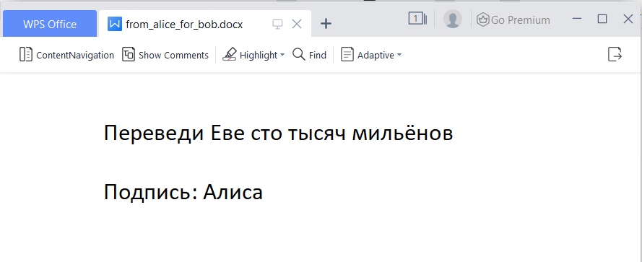
Боб читает файл, оставленный предположительно Алисой

Slide 4

Содержание показалось подозрительным Бобу.
Каким образом проверить, действительно ли сообщение оставила Алиса?

Slide 5
Предположим в некоторой компании рабоют Алиса, Боб и Ева. Для обмена файлами они используют специальный сервис.

